Slide 1
Introdução ao SQL Server
Capítulo 1
Introdução • Visão Geral • Conceitos

Slide 2

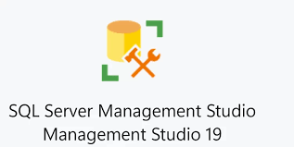
SQL Server x SQL
Produto Microsoft

Slide 3
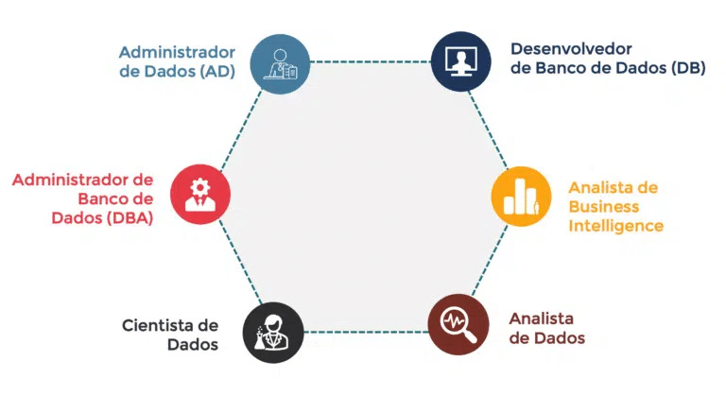
Com SQL você pode especializar-se na área de sua preferência, veja a seguir:

Slide 4

SQL Server integração com outras tecnologias

Slide 5
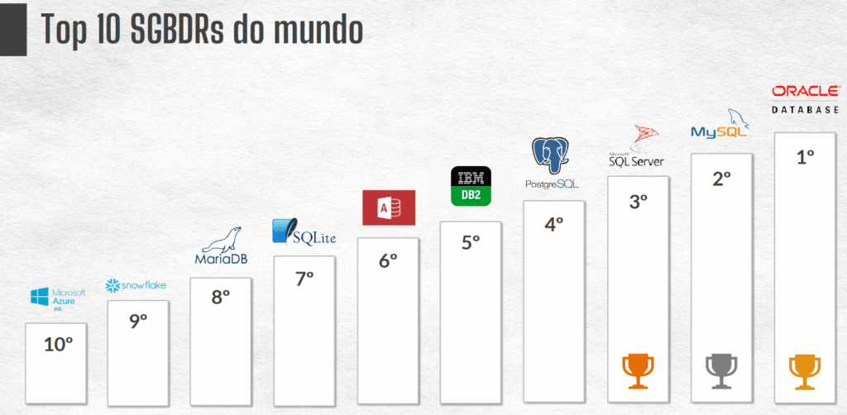
Ranking de Bancos de Dados

Slide 6
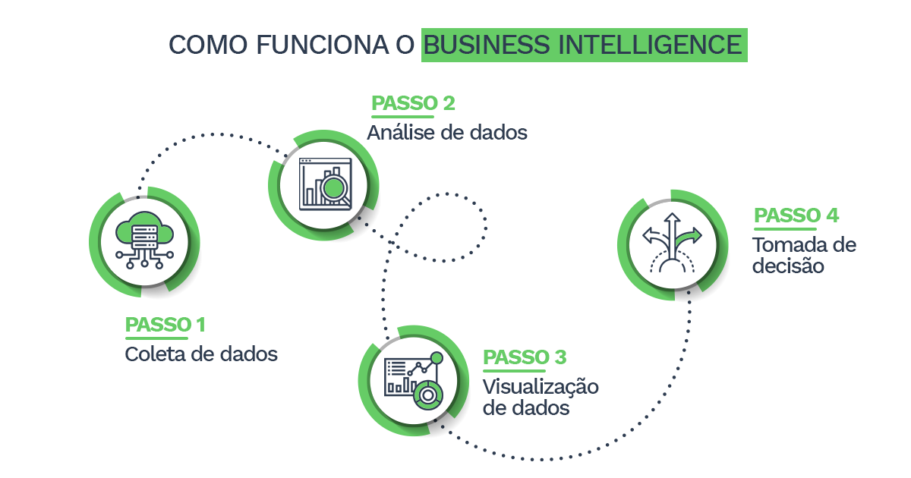

Slide 7

Para que serve?
Fornecer uma visão completa de como anda a empresa de modo preciso e rápido;
Mede o desempenho do passado para prever o futuro;
É de extrema importância que um gestor possa tomar decisões de maneira rápida e assertiva;
Antecipar problemas e cenários futuros;

Slide 8

O projeto banco de dados

Slide 9
O que guardar no banco de dados ?
O dono do negócio chamado “Product Owner” também conhecido como PO faz a entrevista com o cliente para entender o negócio.
Após a entrevista deverá ser criado um modelo representado por um diagrama de Entidade-Relacionamento(ER), para organizar e representar as entidades e os relacionamentos entre elas.

